Slide 1
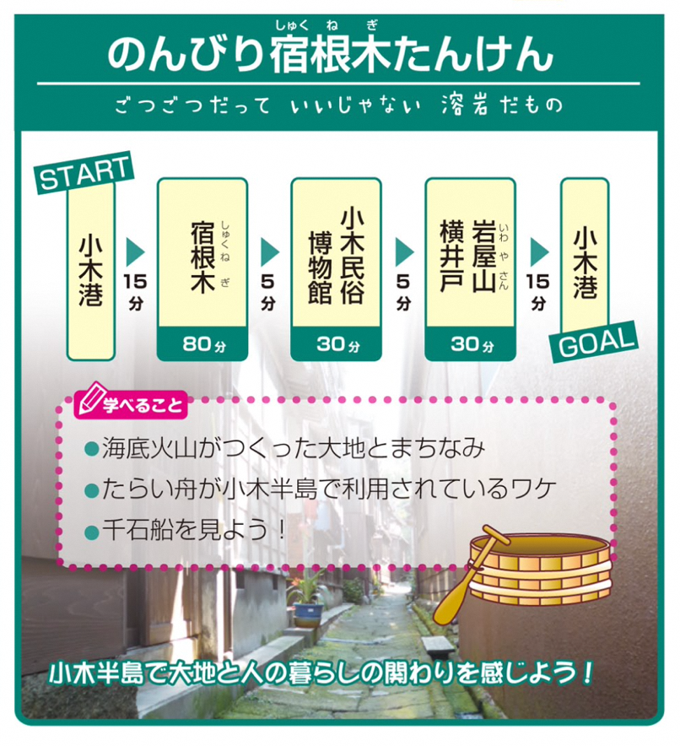
佐渡ジオパーク学習モデルコース
学年・クラス
名前

Slide 2
日程表
80分 | ①宿根木 探検！
 | A はんぎり乗船 船頭さんにインタビュー！ | B 宿根木ウォークラリー！
30分 | ②小木民俗博物館 千石船展示館 見学
30分 | ③宿根木の横井戸・岩屋山 見学

Slide 3
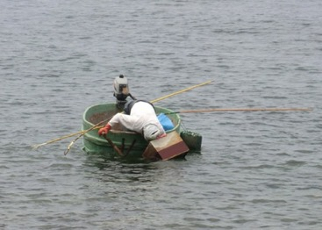
はんぎり船頭さんへインタビュー！
宿根木
Q.はんぎりって何？ どういう意味？
Q.何に使うの？
Q.海岸のどんな場所で使われるの？

Slide 4
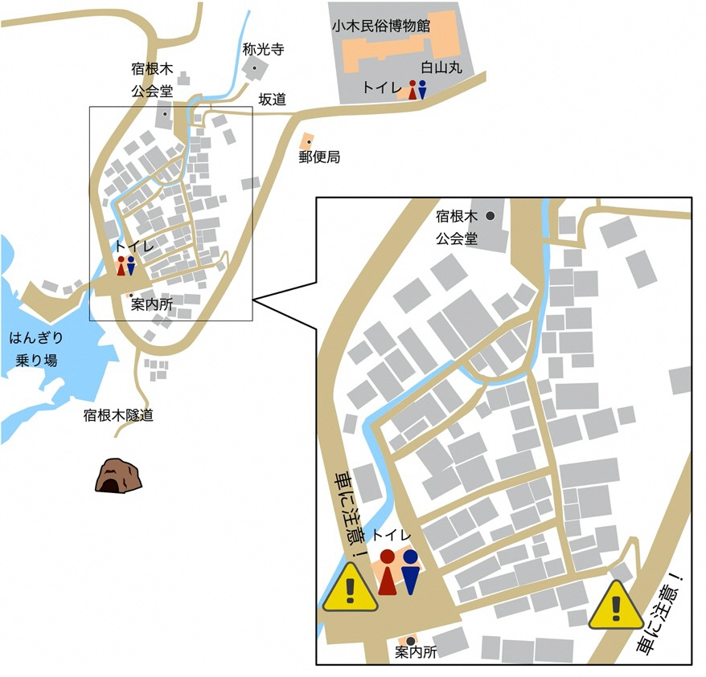
宿根木ウォークラリー！探検マップ
宿根木
探検のやりかた
制限時間内に、チェックポイント①〜⑧をできるだけたくさんまわり、回答用紙に答えを記入しよう。
☆注意事項☆
・走ってはいけません。
・集落の中で大きな声を出してはいけません。
・人にあったら、あいさつしましょう。
制限時間
30分
4
6
5
3
5
4
1
7
8
スタート・ゴール
3
5
6
宿根木集落の中にたくさんあるよ
2
5
もしも道に迷ったら…
川を探して、川沿いの道を下ると
はんぎり乗り場に戻れます。
1

Slide 5
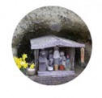
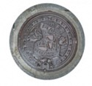
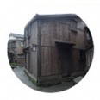
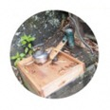
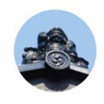
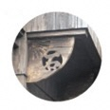
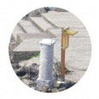
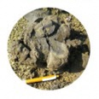
ウォークラリー！回答用紙
宿根木
チェック ポイント | 写真 | 問題 | 答え
1 |  | ほこらの中にいるお地蔵さまは、何体ですか？ ※手を触れずにかぞえてね！
2 |  | 宿根木にあるマンホールには、何の船の模様が描かれているだろう？
3 |  | 写真の家の名前は何でしょう？ ヒント：形が有名な家だよ！
4 |  | 井戸を見つけて、水をくみ上げよう！ くみ上げたら、答えの欄に丸を書いてね！ （飲んではいけません）
5 |  | 屋根に乗っている大黒様の数は宿根木集落内で合計何体でしょう？ （大黒様：商売繁盛のかみさま）
6 |  | 屋根の下にある、このかざりの名前は何でしょう？
7 |  | 船つなぎ石は何本ありますか？ その特徴を覚えておこう。
8 |  | 海岸にある岩石を観察しよう！ 色は？触った感じは？
9 |  | たらい舟に乗った？ 乗ったら丸をつけよう。
10 |  | 昔、宿根木の集落に住んでいた人たちの仕事を推測してみよう。
得点(１問10点)
/100点

Slide 6
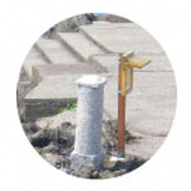
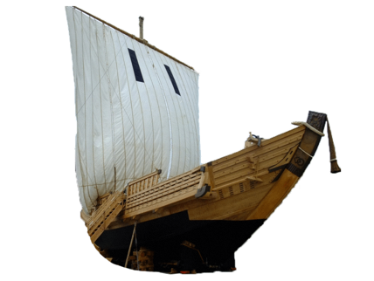
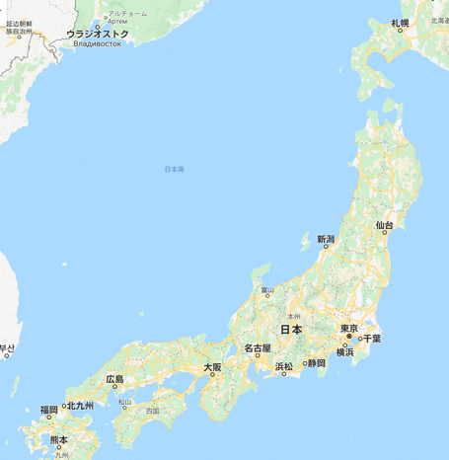
千石船の中の石を探そう
小木民俗博物館
チェックポイント⑦
同じ石を探そう！
千石船展示館の中に、船つなぎ石と同じ石があります。
船つなぎ石と同じ石は、船の にあります！
船のバランスを取るために石が使われました。
千石船は、昔、日本中を行ったり来たりしていました。
船つなぎ石は、行った先で船に積まれ、佐渡に運ばれてきました。
北海道
佐渡
大阪

Slide 7
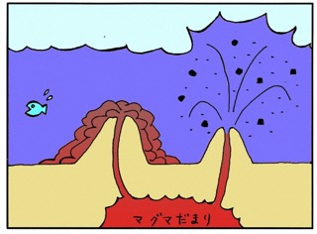
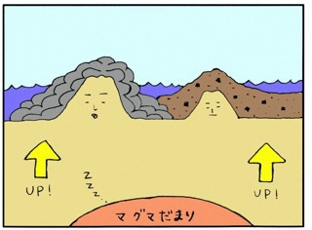
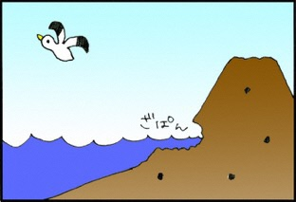
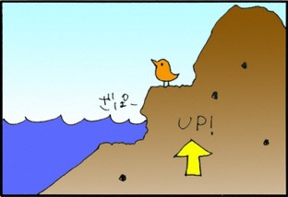
小木半島のなりたちを考えよう!
小木民俗博物館
左の図と合っている説明はどれかな？ 線で結ぼう！
①
A 大きな地震が繰り返し発生し、小木半島（宿根木）は徐々に海の中から持ち上がって行きました。
②
B 大昔、小木半島は海の底にありました。小木半島の土台になる溶岩が海中に流れ出しました。
C 再び地震が起こり、浅い海底が陸地になりました。この新しい大地に人が住み、海岸の石を煙突や家の土台に利用しています。
水深が浅く岩が見え隠れする海岸では、たらい舟が利用されています。
③
④
D 海から顔を出した大地に波が打ち寄せ、浅くて平らな海底ができました。

Slide 8
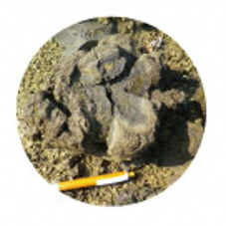
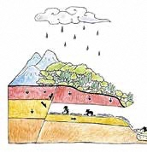
どうして水が出るのだろう？
宿根木 横井戸
海岸のチェックポイント⑧で見た岩石の特徴を思い出してみましょう。
がたくさんあいている。
小木半島全体が、⑧で見たような、穴が
たくさんあいている岩石でできています。
このような岩石を、
と言います。
大昔の火山の噴火によって
できました。
がたくさんあると、降った雨がその中を通りやすくなります。
だんそう
断層
（地震によってできた割れ目）
こうして岩石の中に水がたまり、断層ができると、割れ目などから水がわき出てきます。
それをめがけて横から手で井戸を掘ったのが横井戸です。

Slide 9
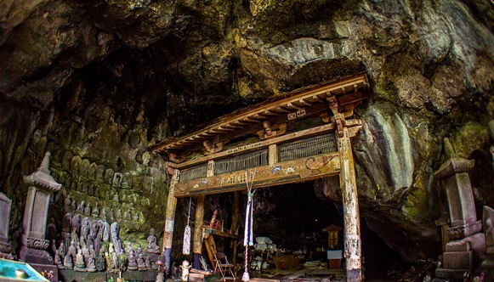
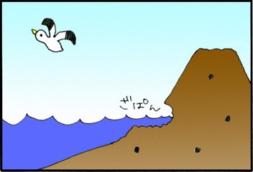
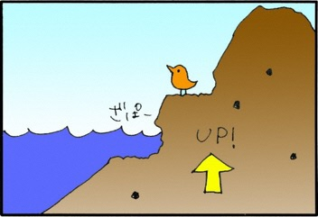
この洞窟はどうしてできたのだろう
岩屋山
洞窟は の力でできました。
気の遠くなるような長い時間、 が岩に打ち付けることで、 洞窟ができます。
その後、隆起して今の標高（７０ｍ）のところに持ち上がりました。
この洞窟では、8000年前の土器が出土しています。
つまり、縄文時代から人間がこの洞窟を利用していたと考えられます。
現在は、信仰の場として地域の人たちに活用されています。

Slide 10
メモ

Slide 11
旅の思い出スクラップ
旅の記念に、チケットを貼ったり、スタンプを押したりしよう！

Slide 12
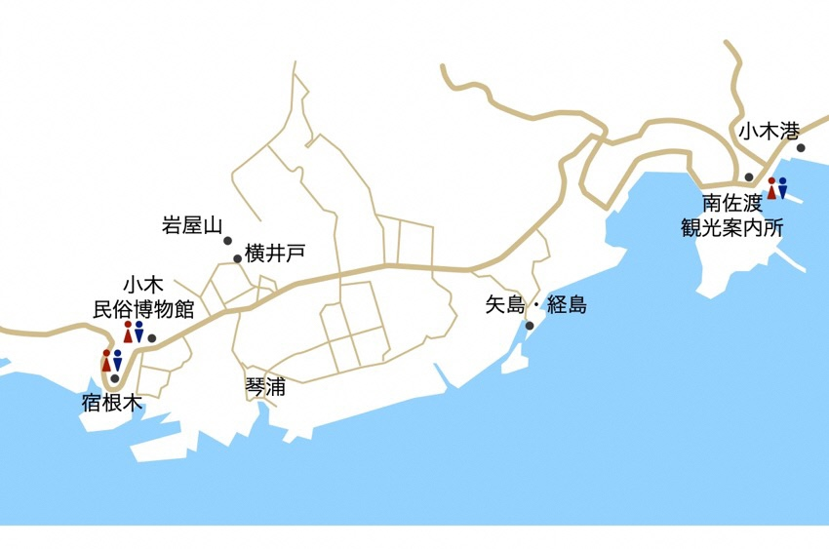
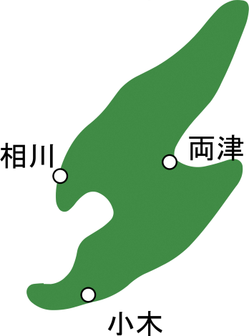
ルートマップ
至 真野・佐和田

